Slide 1


DSL и LSP за генерисање тест података
Универзитет у Новом Саду
Факултет техничких наука
Кандидат: Лазар Нагулов SV61/2022
Ментор: др Игор Дејановић

Slide 2
Универзитет у Новом Саду
Факултет техничких наука
Циљ система:
DSL за декларативно дефинисање тест података
Language Server Protocol подршка
DSL програм
Тест подаци
Обрада

Slide 3
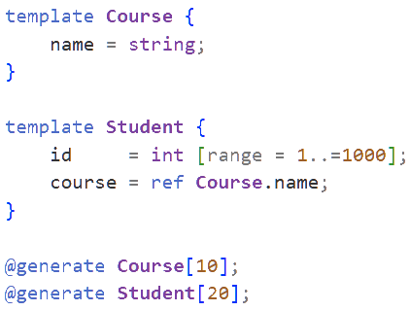
Универзитет у Новом Саду
Факултет техничких наука
Структура податка
Ограничење вредности
Референца
Генерисање

Slide 4


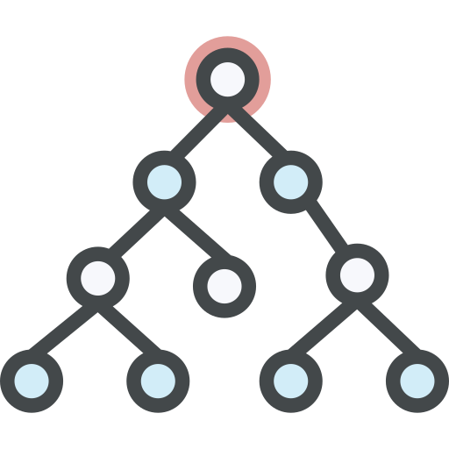




Универзитет у Новом Саду
Факултет техничких наука
Архитектура система
Преводилац
Изворни код
Лексичка анализа
Синтаксна анализа
Семантичка анализа
Модул
Тест подаци
Генератор
Спуштање на међурепрезентацију
LSP
Едитор
LSP
Лексичка анализа
Синтаксна анализа
Семантичка анализа

Slide 5
Универзитет у Новом Саду
Факултет техничких наука
Семантичка анализа
провера типова
валидација референци
разрешавање симбола
дијагностика

Slide 6
Универзитет у Новом Саду
Факултет техничких наука
HIR и систем модула
AST
синтаксна структура
HIR
семантички модел
разрешени симболи
погодан за даљу обраду
​

Slide 7
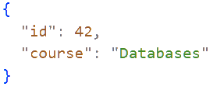
Универзитет у Новом Саду
Факултет техничких наука
Генерисање података
случајно генерисање вредности
ограничења
тежински избор
референце између записа
​​
​

Slide 8
Универзитет у Новом Саду
Факултет техничких наука
Протокол језичких сервера
​
Completion
Diagnostics
Go to Definition
Hover
​​​
​​
​

Slide 9
Универзитет у Новом Саду
Факултет техничких наука
Демонстрација и завршетак

Slide 10
Универзитет у Новом Саду
Факултет техничких наука
Хвала на пажњи!

